Slide 1
Льготная ставка
Кредит на образование с господдержкой
Инвестируй в будущее!
никаких скрытых услуг и комиссий
Льготная ставка
Льготный период
Кредит для всех
Гибкие условия
Вы платите всего 3%. Из общей ставки по кредиту (18,89% годовых) государство оплатит 15,89% за вас
Весь срок обучения +9 месяцев после окончания вы платите только проценты по кредиту — остальное можете возвращать в течение 15 лет
ВУЗ / Колледж
Бакалавриат / магистратура/ аспирантура
Первое или второе высшее
Семестр / год / всё обучение
Доп. сумма, если плата повысится
Академ продлевает льготный период
Переход в другой ВУЗ
Продление обучения

Slide 2
Условия получения
Как получить кредит:
Подпишите договор с вузом или колледжем о платном обучении
Позвоните Менеджеру узнать по условиям и пакету документов, согласуйте дату встречи для подачи заявки
Подпишите кредитный договор с банком
Банк перечислит деньги на счёт учебного заведения
Заёмщик студент от 14 до 75 лет на момент возврата кредита
Льготный период
Взносы идут на погашение % по кредиту:
Первый год платите 40% от начисленных процентов
Второй год — 60%
С третьего года — 100%
Справки о доходах не нужны
Без залога, поручителей и обязательного страхования
Если вам меньше 18 лет, понадобится согласие одного из родителей и свидетельство о рождении
Узнать подробности
и рассчитать условия:
Табаев Альберт
Тел: 8-995-718-17-76
Ступина Наталия
Тел: 8-981-986-98-46
Срок и документы
Льготный период — время обучения +9 месяцев после окончания вуза
Период погашения — следующие 15 лет
Паспорт и договор с учебным заведением
Место учёбы
Любой российский вуз или колледж с действующей лицензией и аккредитацией РФ

Slide 3
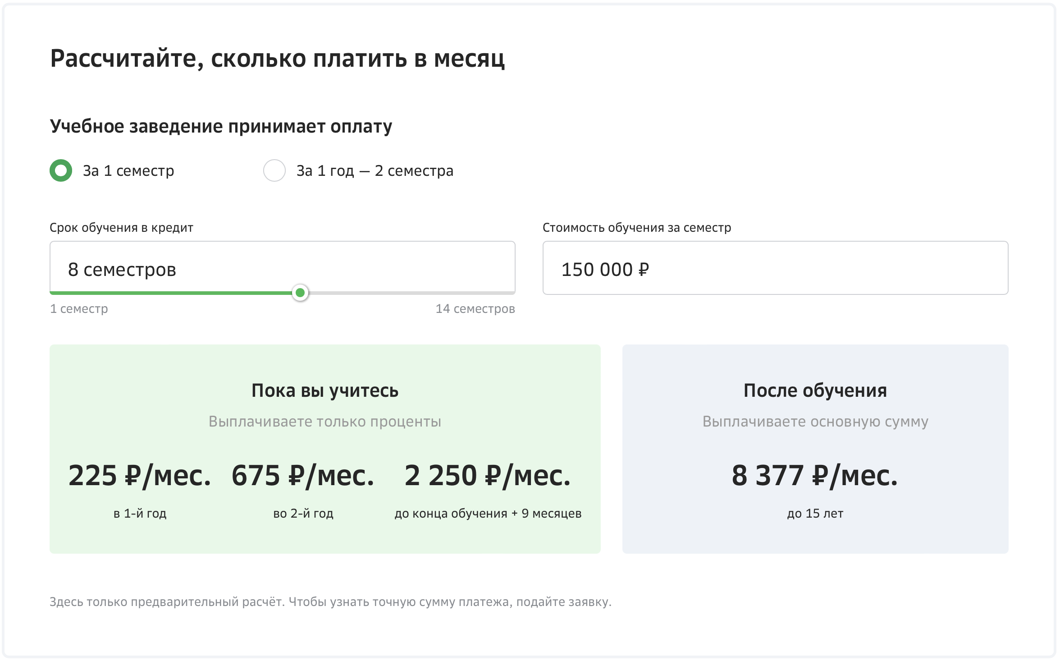
Пример расчета
Как получить кредит:
Подпишите договор с вузом или колледжем о платном обучении
Позвоните Менеджеру узнать по условиям и пакету документов, согласуйте дату встречи для подачи заявки
Подпишите кредитный договор с банком
Банк перечислит деньги на счёт учебного заведения
Узнать подробности
и рассчитать условия:
Табаев Альберт
Тел: 8-995-718-17-76
Ступина Наталия
Тел: 8-981-986-98-46

